Slide 1
Dockerización de entornos Python 3
Sergi squad
Fede
Cassandra
Esther
Javier
sergi

Slide 2
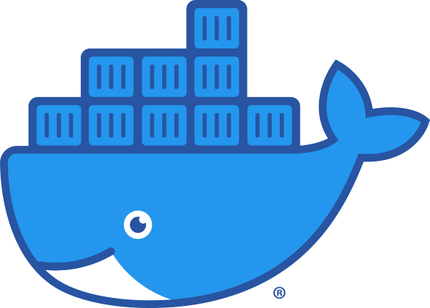
Docker
Tecnología principal
Dockerizar el entorno de trabajo
Compatibilidad entre distintos sistemas operativos

Slide 3
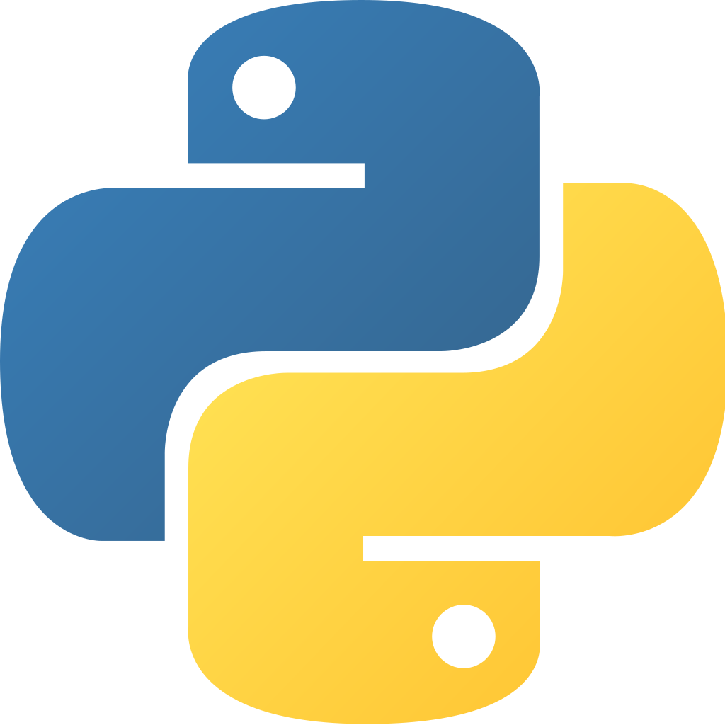
Python 3
Entorno del que se parte
Uso de Pip para gestionar las librerías
PyJokes como librería para pruebas

Slide 4

Visual studio code
IDE compatible con Docker y Python 3
Plugins para Docker
Docker
Remote Container
Plugins para Python 3
Python By Microsoft
Code Runner

Slide 5

GIT
Herramienta de control de versiones
Gestión de proyectos
Ayudar con el traslado de Python 3 al entorno Docker

